Slide 1
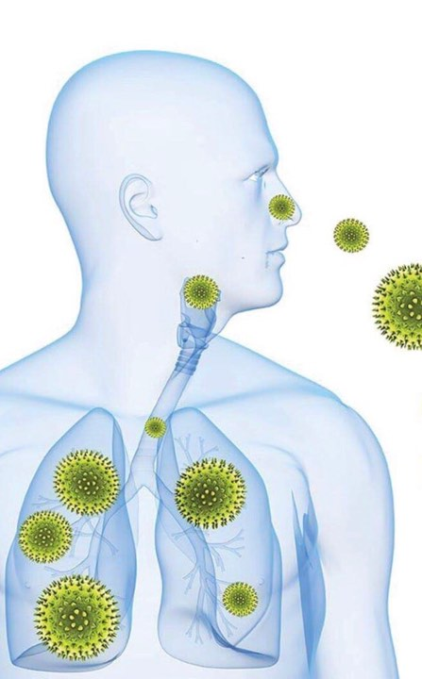
THUYẾT TRÌNH VỀ BỆNH LÝ HỌC
BỆNH HEN PHẾ QUẢN
Giáo viên hướng dẫn: Th.s B.s Nguyễn Phúc Học
Nhóm 2:
Nguyễn Hoàng Minh
Nguyễn Hoàng Phước
Nguyễn Thành Quang
Trần Thị Bích Duyên
Nguyễn Thị Quỳnh Trang
Phạm Trần Nhất
Lê Nguyễn Minh Hưng

Slide 2
HEN PHẾ QUẢN
1
Định nghĩa và nguyên nhân
2
Cơ chế bệnh sinh
3
Triệu chứng
4
Nguyên tắc và thuốc điều trị

Slide 3
HEN PHẾ QUẢN
Định nghĩa và nguyên nhân:
1.1 Định nghĩa:
Theo Hướng dẫn chẩn đoán và điều trị hen người lớn – ban hành kèm theo QĐ
số 4776/QĐ-BYT 04/12/2009 của BT Bộ Y tế):
+ Hen là tình trang viêm mạn tính đường hô hấp do nguyền nguyên nhân
+ Tham gia nhiều thành phần tế bào
+ Tăng tính đáp ứng đường thở, gây tắc ngẽn hạn chế luồng khí thở
+ triệu chứng thưởng xảy ra vào chiều tối hoặc sáng sớm
+ có thể phục hồi tự nhiên
- Theo chương trình quốc tế phòng chống hen – GINA 2002
Theo chương trình quốc tế phòng chống hen – GINA 2008

Slide 4
HEN PHẾ QUẢN
1.2 Nguyên nhân:
Dị nguyên (bụi nhà, phấn hoa, lông thú, vi khuẩn, virus, thực phẩm, nấm, mốc... ).
Tình trạng gắng sức quá mức...
Cảm cúm, nhiễm lạnh.
Thay đổi nhiệt độ, thời tiết, khí hậu, không khí lạnh.
Những yếu tố nghề nghiệp:
bụi (bông, len, hoá chất... ).
- Thuốc (aspirin, penicillin v.v... ).
Cảm xúc âm tính: lo lắng, stress...

Slide 5
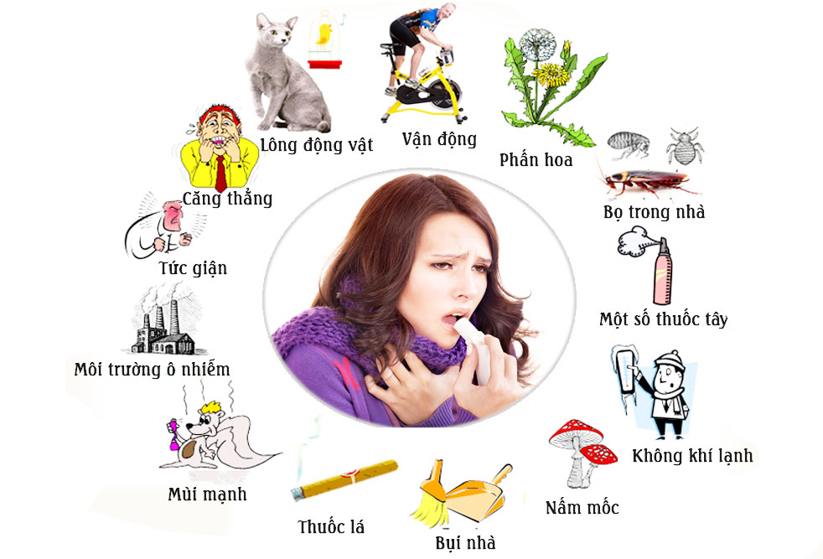
HEN PHẾ QUẢN

Slide 6
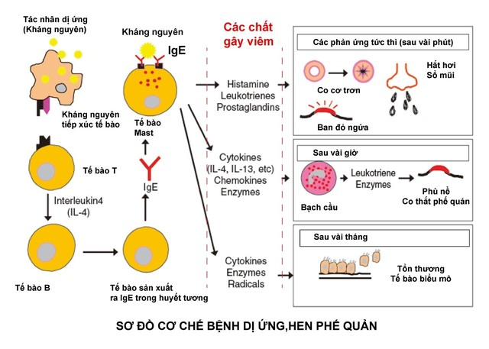
Hen phế quản
2.Cơ chế bệnh sinh

Slide 7
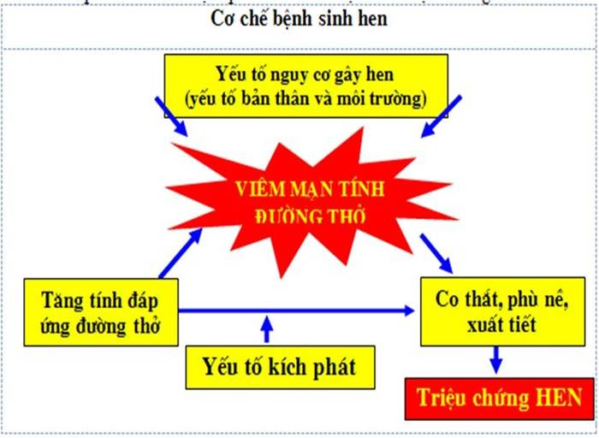
HEN PHẾ QUẢN
2. Cơ chế bệnh sinh :

Slide 8
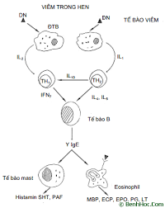
Hen phế quản
2.Cơ chế bệnh sinh

Slide 9
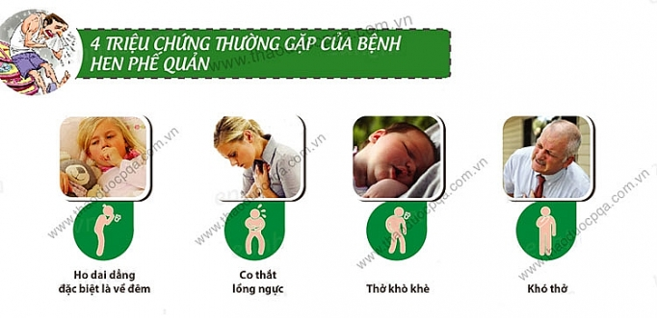
Hen phế quản
3.Triệu chứng hen
Khám thực thể
Đo chức năng hô hấp (PEF và FEV1
Các xét nghiệm khác ( test kích thích phế quản với metacholin hoặc histamin)
Xét nghiệm tìm dị nguyên

Slide 10
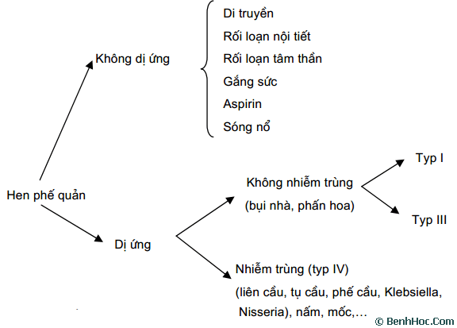
Hen phế quản
3. Triệu chứng hen
Phân loại hen
Chuẩn đoán theo mức độ nặng nhẹ
Biến chứng cấp tính và mãn tính

Slide 11
HEN PHẾ QUẢN
4.Nguyên tắc và thuốc điều trị
4.1 Nguyên tắc:
• Điều trị hen nhằm đạt 6 mục tiêu kiểm soát hen:
- Không có triệu chứng hen (hoặc có ít nhất).
- Không thức giấc do hen.
- Không phải dùng thuốc cắt cơn (hoặc dùng ít nhất).
- Không hạn chế hoạt động thể lực.
- Chức năng phổi (PEF; FEV1) trở lại bình thường.
- Không có cơn kịch phát.
• Điều trị hen bao gồm điều trị cắt cơn và điều trị dự phòng ngoài cơn hen
• Thuốc điều trị hen có thể dùng tại chỗ (hít, khí dung), uống hoặc tiêm.
• Tuy nhiên thuốc dùng tại chỗ có nhiều ưu điểm, trong đó thuốc corticosteroid dạng hít là thuốc dự phòng hen có hiệu quả nhất hiện nay.

Slide 12
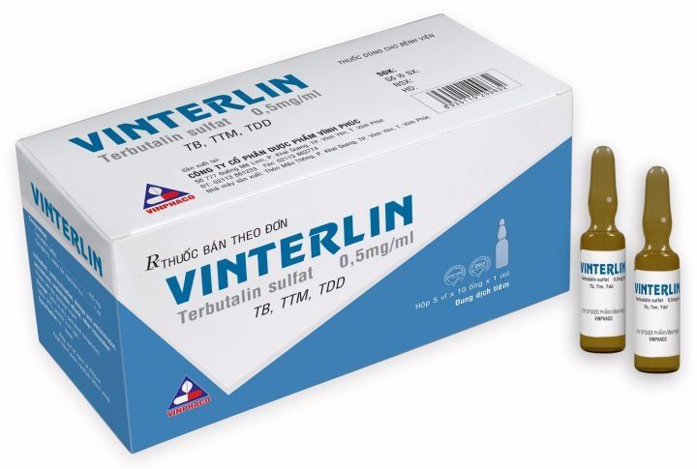
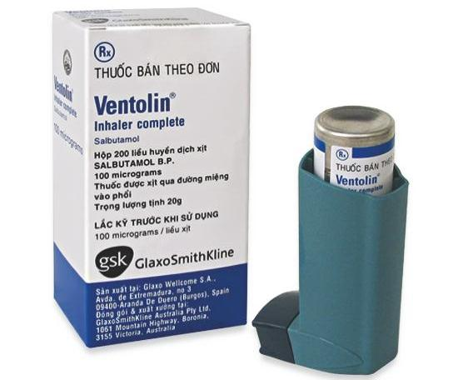
HEN PHẾ QUẢN
4.2 Thuốc điều trị:
4.2.1 Thuốc cắt cơn
- SABA ( short Acting Beta 2 Agonist) dạng hít
Tác dụng phụ: run tay và nhịp tim nhanh

Slide 13
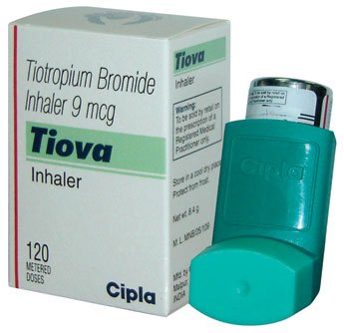
Hen phế quản
4.2 Thuốc điều trị
4.2.1 Thuốc cắt cơn
- Anticholinergic: làm giãn phế quản
Tác dụng phụ: khô miệng, táo bón …

Slide 14
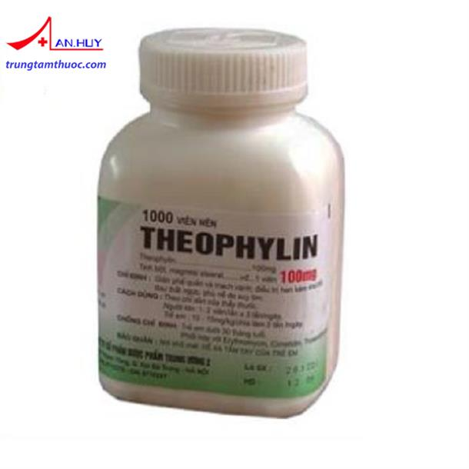
Hen phế quản
4.3 Thuốc điều trị
4.3.1 Thuốc cắt cơn
- Theophylin
*Chống chỉ định cho trẻ em dưới 30 tháng tuổi

Slide 15
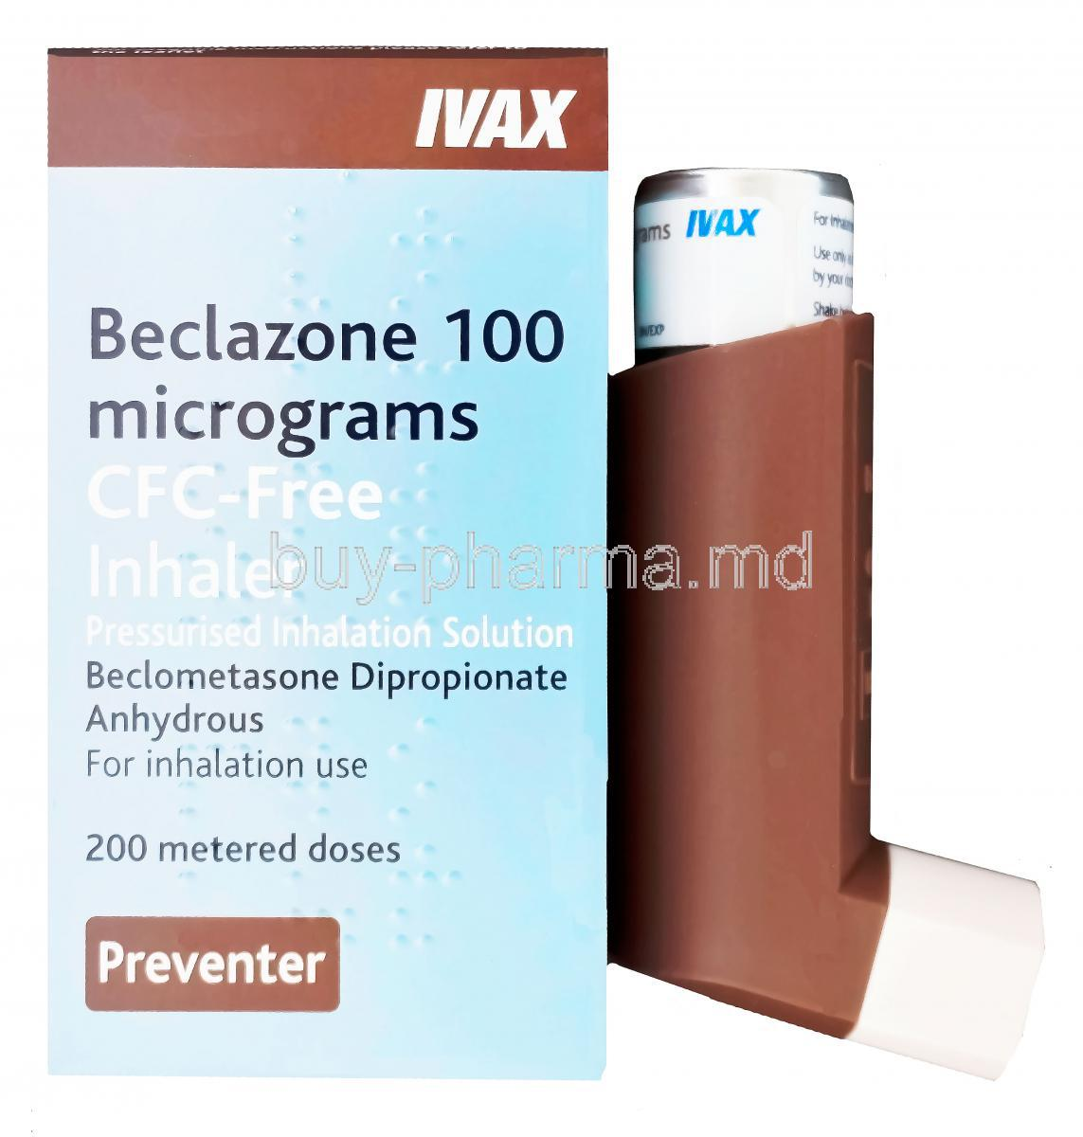
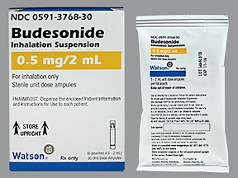
Hen phế quản
4.2 Thuốc điều trị
4.2.1 Thuốc kiểm soát cơn hen
- Thuốc ICS (corticosteroid hít )
Thuốc chống viêm hiệu quả nhất cho bệnh hen dai dẳng
Tác dụng phụ: nhiễm nấm candida hầu họng và khàn tiếng

Slide 16
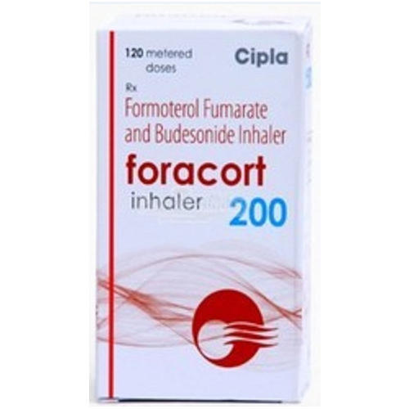
Hen phế quản
4.2 Thuốc điều trị
4.2.2 Thuốc kiểm soát cơn hen
- ICS/LABA
Phối hợp 2 thuốc làm tăng hiệp đồng sử dụng thuốc
Tác dụng phụ: nhịp tim nhanh, nhức đầu

Slide 17
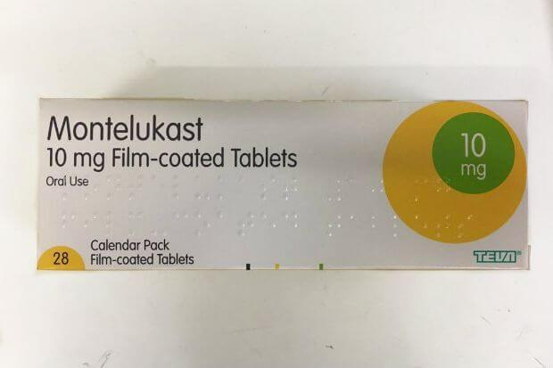
Hen phế quản
4.2 Thuốc điều trị
4.2.2 Thuốc kiểm soát cơn hen
- Kháng Leukotriene (viên)
Kiểm soát cơn hen ở trẻ em

Slide 18
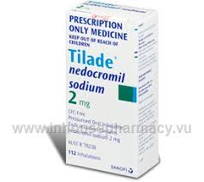
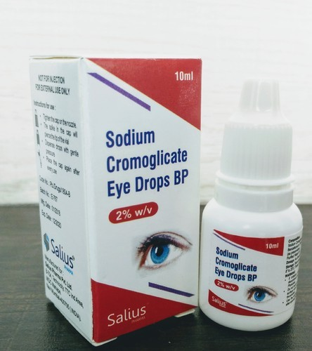
Hen phế quản
4.2 Thuốc điều trị
4.2.2 Thuốc kiểm soát cơn hen
- Chromone (dạng MDI hay DPI )
Điều trị dài hạng cơn hen
Ho khi hít vào và khó chịu ở họng

Slide 19
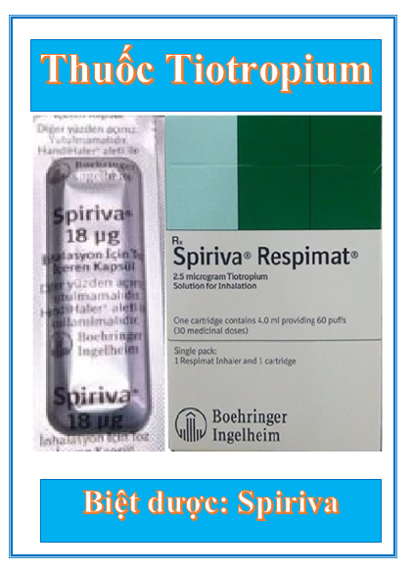
Hen phế quản
4.2 Thuốc điều trị
4.2.2 Thuốc cắt cơn hen
- Kháng cholinnergic tác dụng dài
Dùng cho bệnh nhân 12 tuổi trở lên với các cơn hen kịch phát dù đã dùng ICS + LABA
Thường gây khô miệng

Slide 20
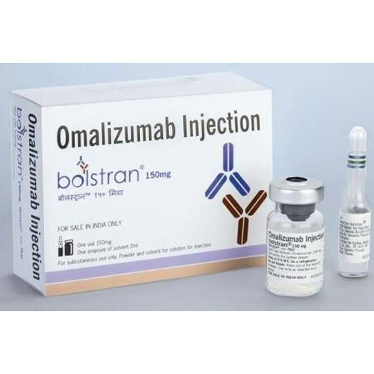
Hen phế quản
4.2 Thuốc điều trị
4.2.2 Thuốc kiểm soát cơn hen
- Kháng IgE
Tùy chọn cho bệnh nhân lớn hơn 6 tuổi bị hen dị ứng dai dẳng với điều trị bậc 4(ICS + LABA liều cao)
Phản ứng chỗ tiêm và sốc phản vệ ( hiếm gặp )

Slide 21
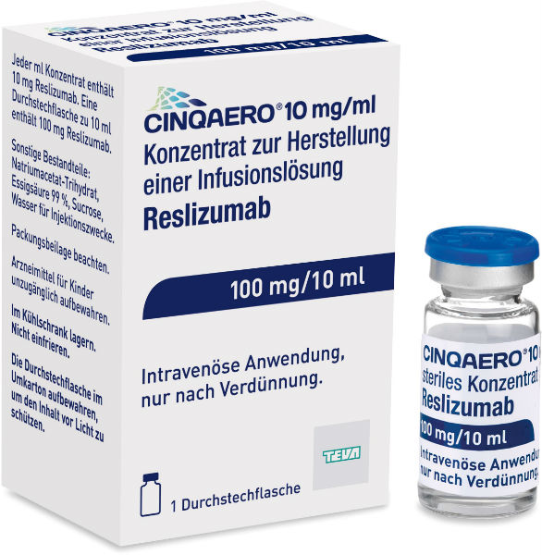
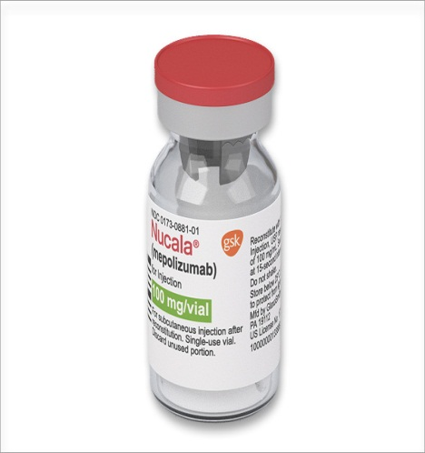
Hen phế quản
Thuốc tiêm tĩnh mạch reslizumab
4.2 Thuốc điều trị
4.2.2 Thuốc kiểm soát cơn hen
- Kháng Il5
Thuốc tiêm dưới da mebolizumab
Bệnh nhân lớn hơn 12 tuổi bị hen nặng không kiểm soát và tăng bạch cầu ái toan trong điều trị bậc 4
Đau đầu và phản ứng tại chỗ tiêm nhưng nhẹ

Slide 22
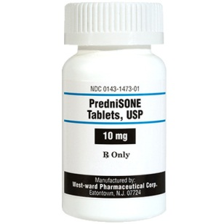
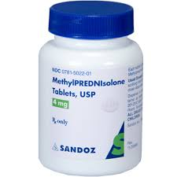
Hen phế quản
4.2 Thuốc điều trị
4.2.2 Thuốc kiểm soát cơn hen
- Corticosteroid đường toàn thân
( prednisone và dẫn chất )
Điều trị ngắn hạng(5 đến 7 ngày)
Điều trị sớm cơn hen kịch phát nặng
Tác dụng phụ
ngắn hạn: rối loạn ngủ,trào ngược, tăng glucose…
Dài hạn: tăng nhãn áp,loãng xương…

Slide 23
Thank you
Cảm ơn thầy và các bạn đã lắng nghe

